Slide 1
Saliency Guided QoA of 3D Synthesized View
显著性引导的3D合成视点质量评价
Notes:
考虑视觉感知知识的3D显著性检测

Slide 2
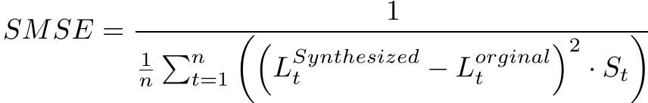
SMSE
基本原理：提出一种基于视差选择性的立体显著性检测方法DTSS计算图像的显著性图，然后逐像素计算合成视点图像与参考图像的方差，用显著性值作为权重对像素的方差加权求和并进一步求取平均值作为合成图像的变形部分，最后求其倒数作为提出的客观质量评价分数SMSE

Slide 3
基于视差选择的3D显著性检测——DTSS
主要创新：
将生物学中的深度感知的视差选择机制引入到3D显著性检测当中
使用流行排序算法对全局对比特征图做局部的优化生成扩散显著性
根据特征图的三维空间分布差异作为权重对特征同加权融合

Slide 4
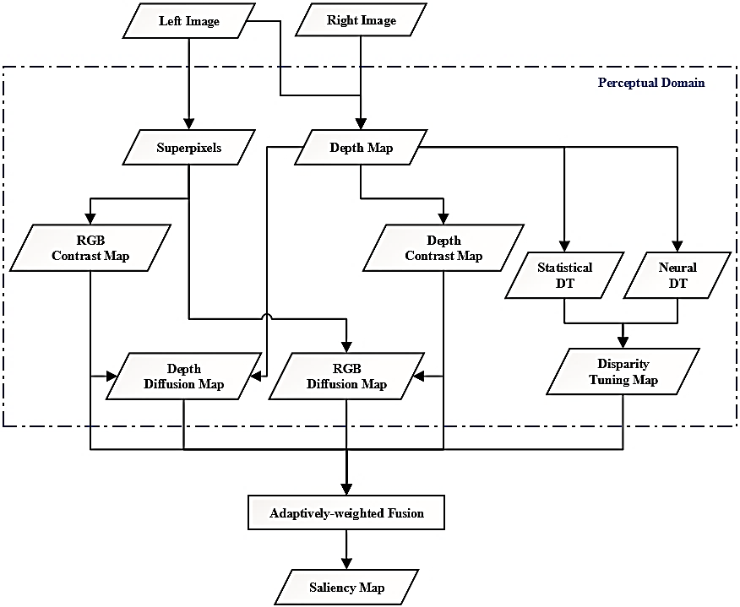
视差选择机制的应用
流行排序生成depth和RGB的扩散图
依据空间分布方差定权的加权融合方法
Notes:
这是文章的流程图。我们能根据左右图像生成它的深度图，对颜色和深度图分别求全局对比图，和扩散显著性图；此外对深度图从neural和统计的角度来计算它的深度选择性特征图。最后将五张特征图加权融合。
主要的改进在这3个部分

Slide 5
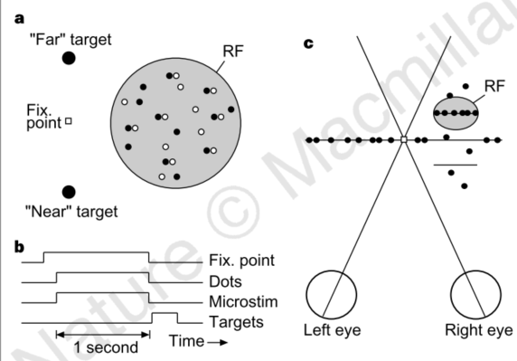
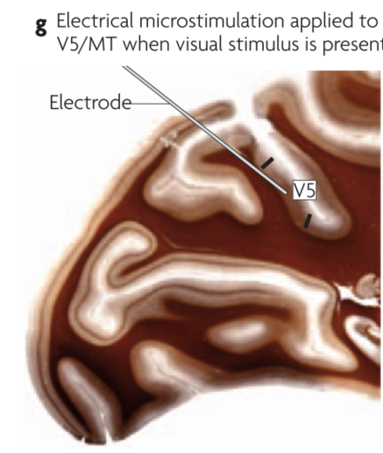
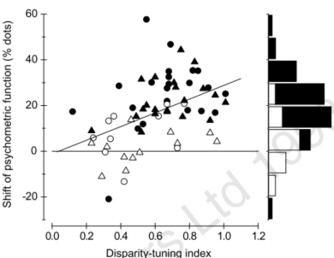
视差选择机制
HVS对深度的感知很大程度来自于对双眼视差信息的处理。双目视觉细胞对特定的视差值产生更高的触发率，这种特性叫做视差选择机制
(G. C. Deangelis, 1998)发现对不同区域的MT区细胞集合刺激，能够影响对深度的判断。MT区最早建立了视差选择机制和深度感知之间的联系
Notes:
迪按揭列斯98年的实验显示，电极对猴子MT细胞的刺激能够干涉它对深度信息的判断，使它感受的到的深度偏向被刺激的MT细胞的偏好深度

Slide 6
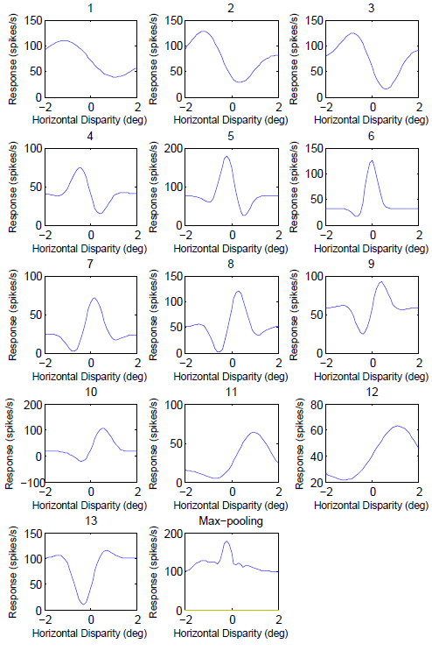
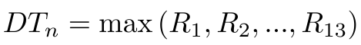
视差选择特征——生物学角度
根据Deangelis的生理学观测结果，MT区的视差选择细胞根据其偏爱视差可以分为13类，而每一类响应曲线可以用一个5参数的Gabor函数来描述：
对13条响应曲线求max-pooling，得到特定视差值的神经兴奋响应，根据该映射生成一幅从生物学角度出发的视差选择特征，即图像像素对应视差值的响应兴奋度越高，该像素越显著
Notes:
图中是13个视差选择特征曲线，最后一幅图max-pooling的结果

Slide 7
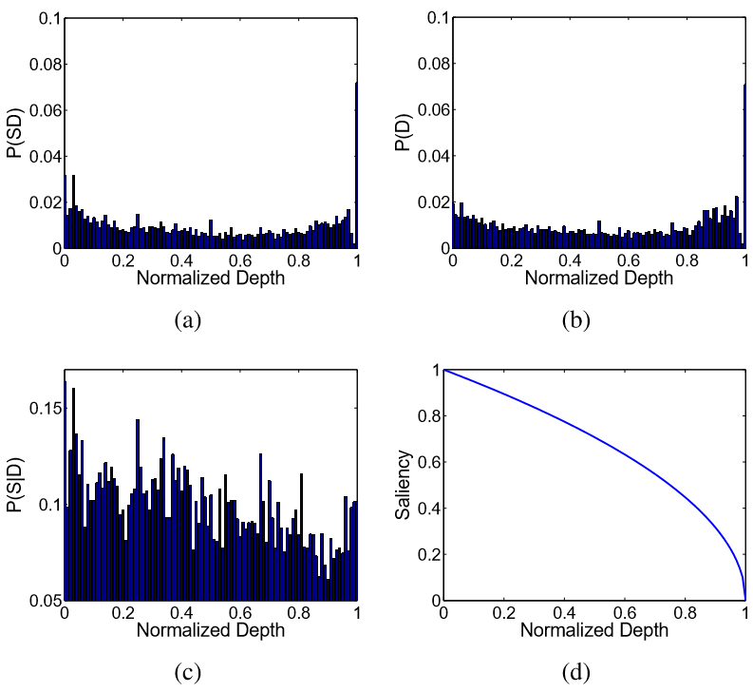
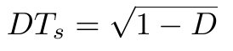
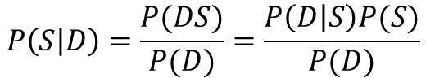
视差选择特征——统计角度
NUS是一个包含600幅图像的3D注视点数据集，提供了RGB图像，深度图像以及注视点分布密度图。通过统计计算得到当像素深度值为D时，它被注视的条件概率
$$P\left(S | D\right)=\frac{P(DS)}{P(D)}=\frac{P\left(D | S\right)P(S)}{P(D)}$$
该分布图可以拟合成函数：
作为从统计角度出发生成的另一幅视差选择特征图
Notes:
另外，我对NUS数据集进行分析，从统计的角度也得到一个视差选择显著性图。
我统计了图a中P（SD），图b中的P（D），计算得到当

Slide 8
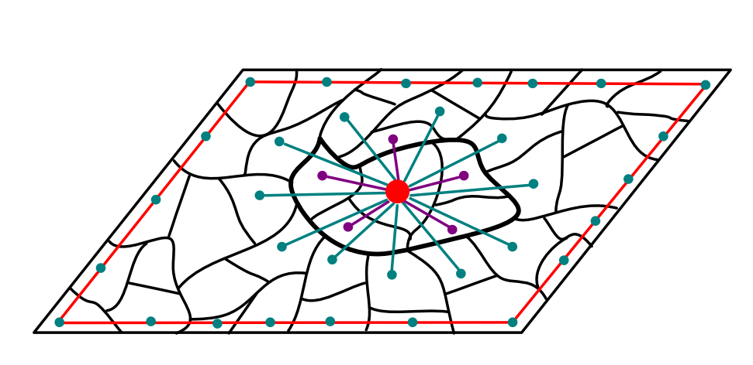
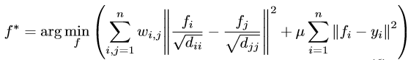
扩散显著性——流形排序
将超像素当做节点，预先对一些节点进行标注(显著标注为1，非显著标注为0)；
根据未标注节点的与标注节点的相关性对未标注节点进行排序；
依据排序值函数来计算显著性。
能量函数：
最小化能量函数求解排序函数使得：
相邻的节点排序值相似；
被标注的节点排序值和它的初始标注值相似
Notes:
文章第三个改进是用流形排序生成深度和Lab图像的扩散图。流形排序的思想是。。。。

Slide 9
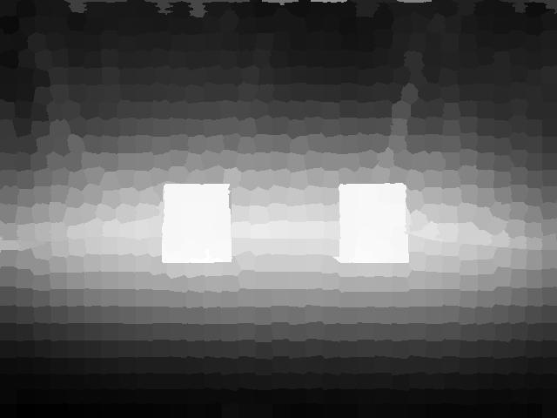
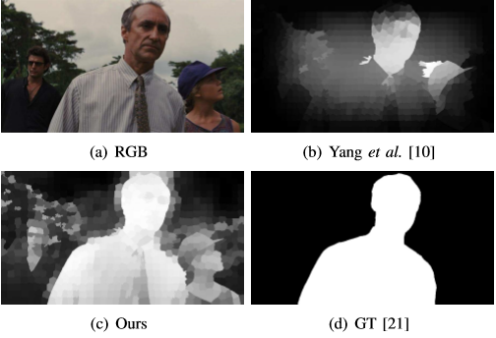
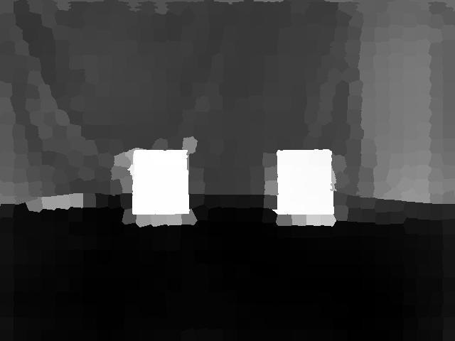
扩散显著性图
计算颜色和深度的全局对比图，把结果作为节点的初始标注，最优化能量函数计算所有节点的排序值，作为显著性值
相对于选择边界超像素标注为0的GBMR方法，本文更适用于显著性物体在图像边界的情形
全局对比
加入局部约束的扩散显著性
Notes:
文章中应用流形学习的具体做法是先。。
全局优化是一种性能非常好的2D显著性检测方法，不直接使用全局优化是因为它只是计算了超像素的全局对比信息，生成的图像在显著性物体周围会产生一些光晕，流形排序通过加入局部对比信息可以优化结果。
最早使用流行排序的GBMR方法，他根据经验选择图像边界标注为0，这种方法总体来说可以提高跑分，但是对一些常见的场景，例如半身人像，显著性物体在边界，处理效果差一些。

Slide 10
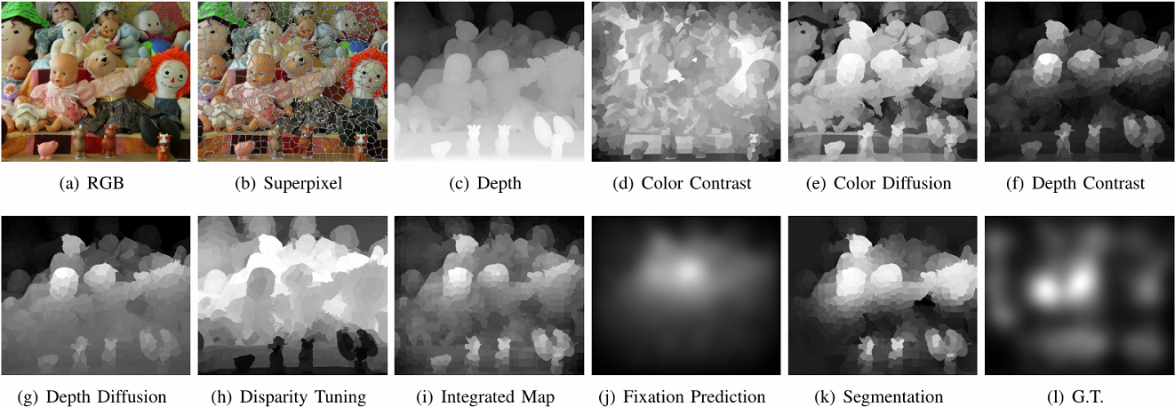
融合策略
对5张特征图做加权融合，权重依据特征图的空间分布差异来计算；
注视点一般集中在一些感兴趣物体上，因此对分布比较分散的特征图赋予更小的融合权重。

Slide 11
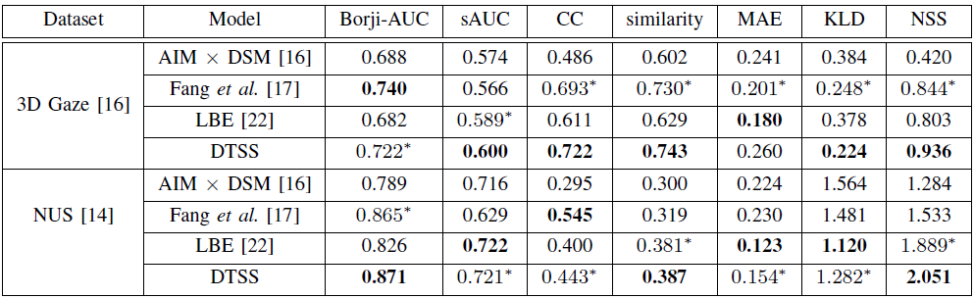
DTSS性能比较
DTSS与目前提出的其他3D显著性检测算法相比拥有更好的性能

Slide 12
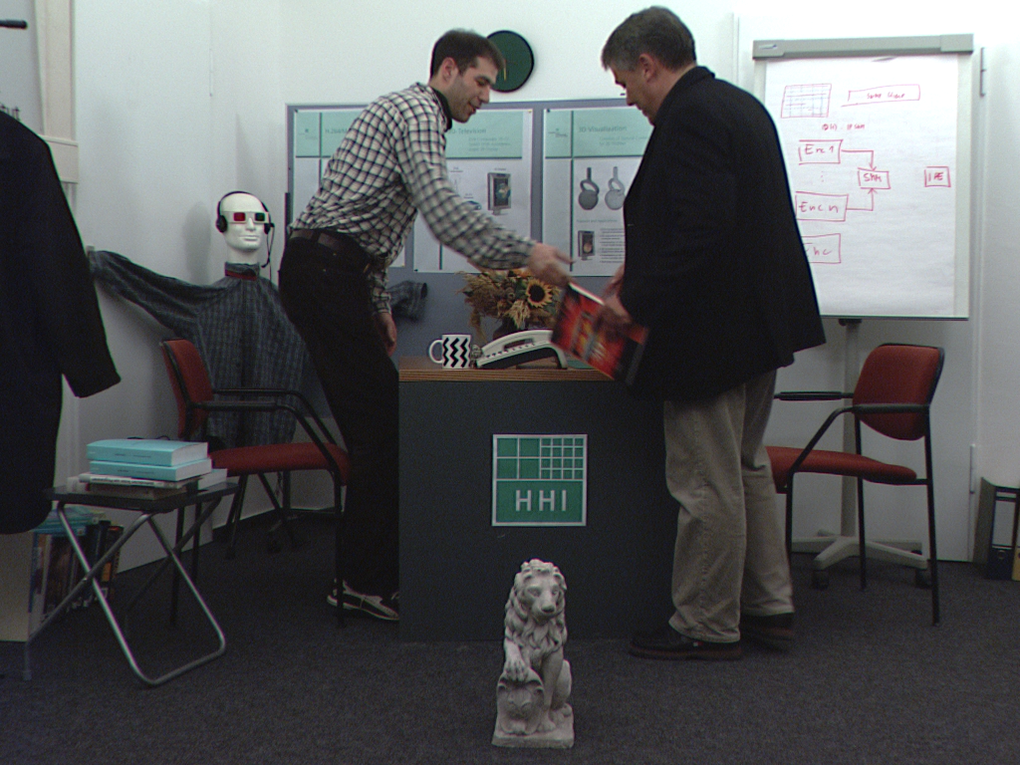
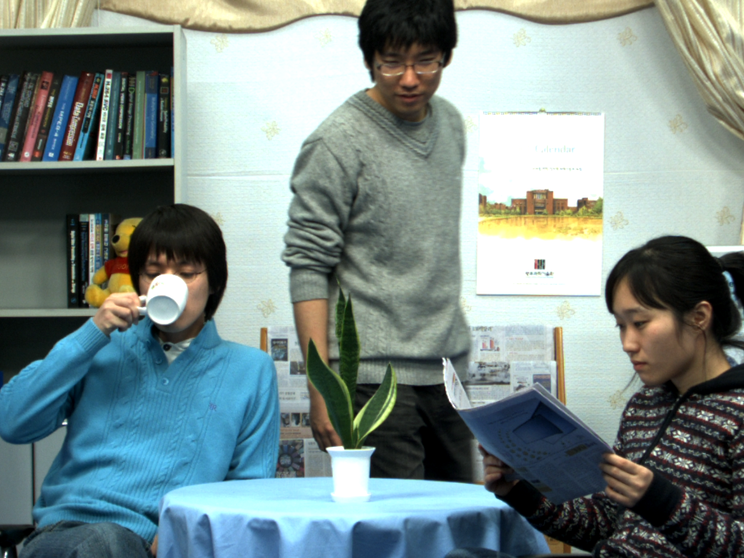
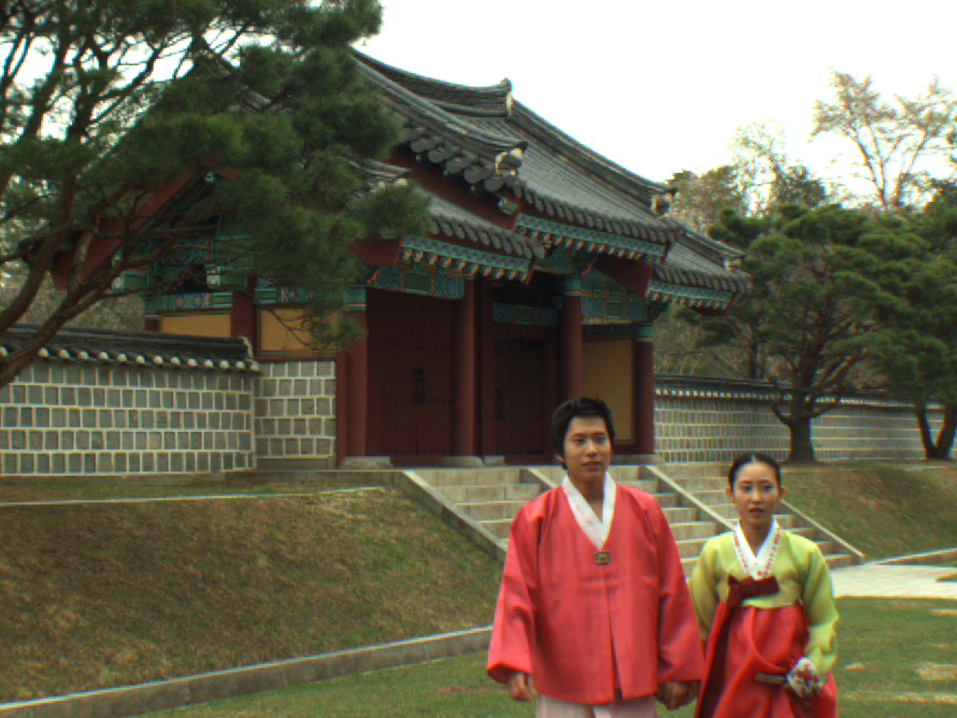
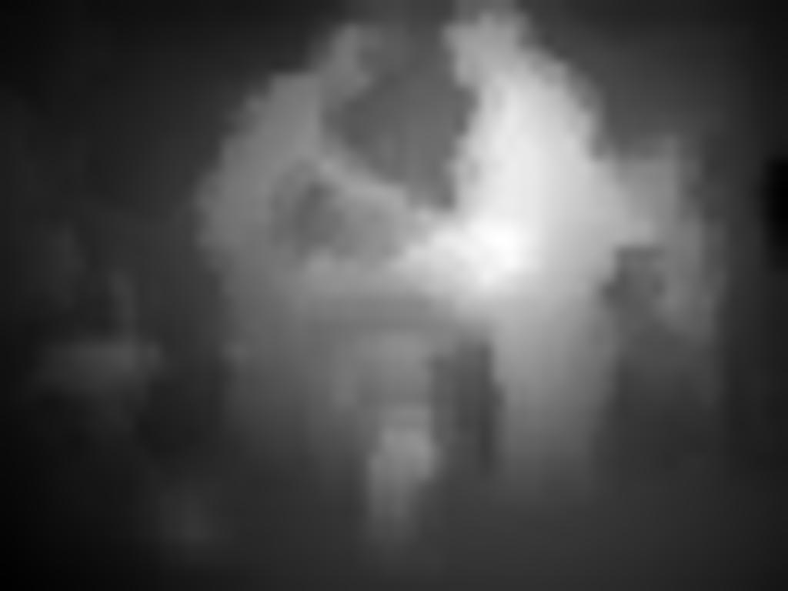
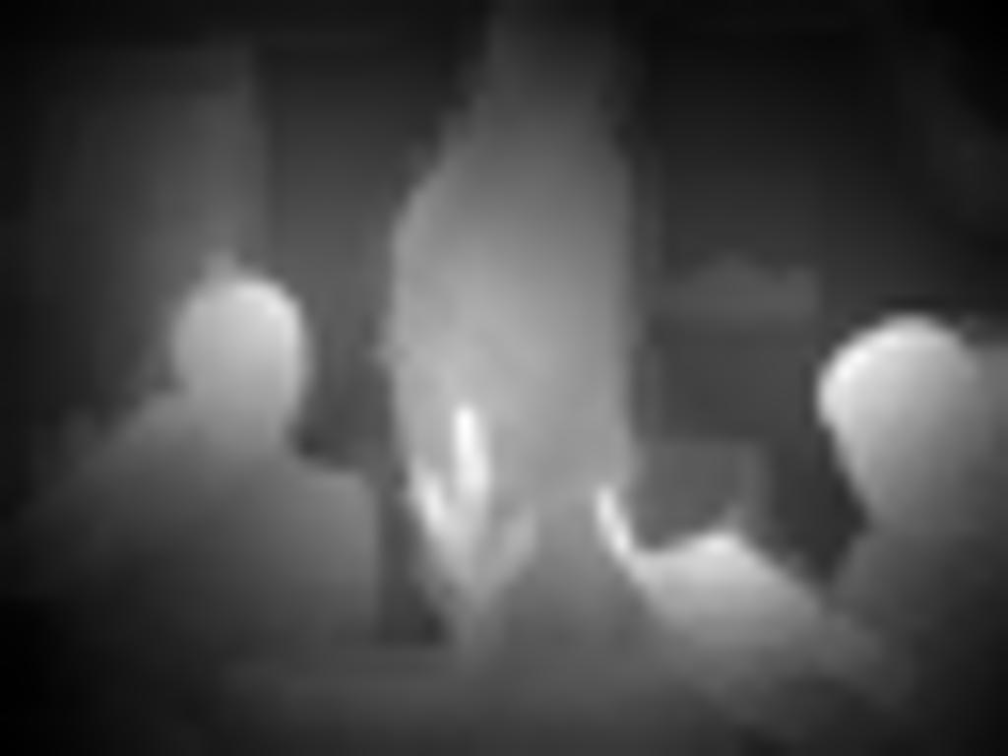
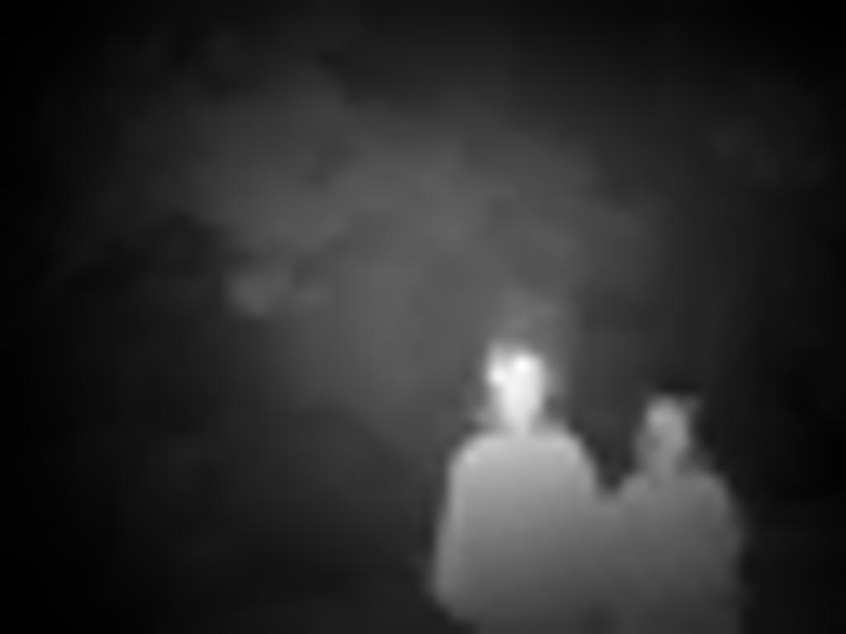
DTSS处理结果
在合成视点数据集DIBR上对原始图像用DTSS方法求得的3D显著性

Slide 13
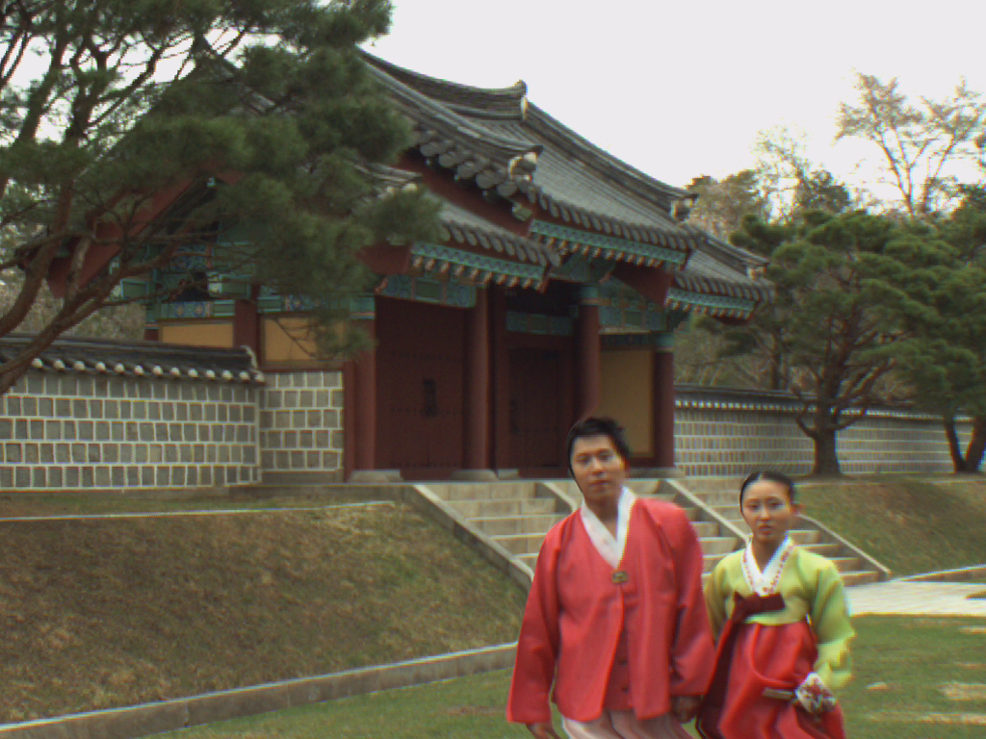
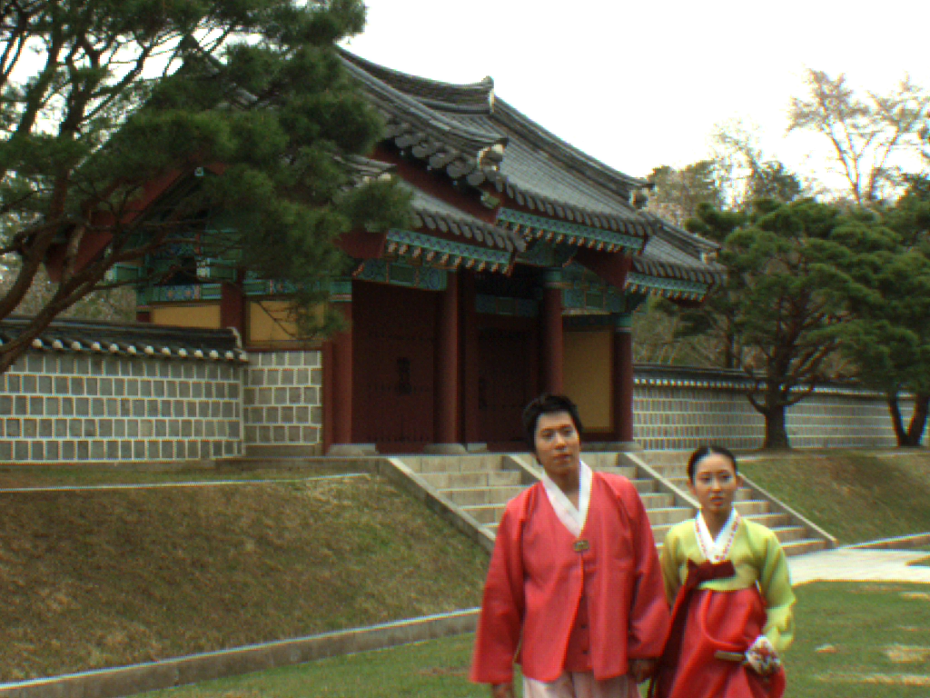
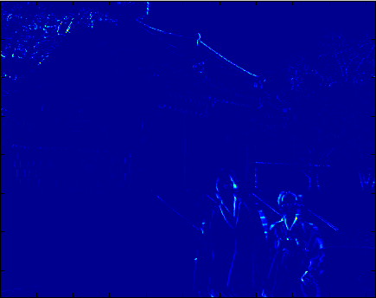
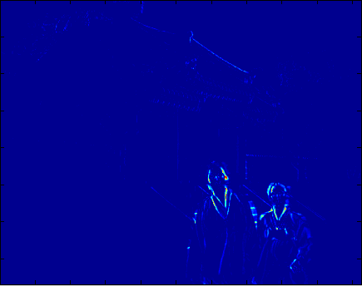
合成视点图
参考图
显著性图
未加权方差分布
显著性加权方差分布
Notes:
使用显著性图对方差加权，可以增益图像显著部分的变形，减弱非显著性部分变形对结果的影响，使最终计算的质量评价分数更符合感知特性

Slide 14
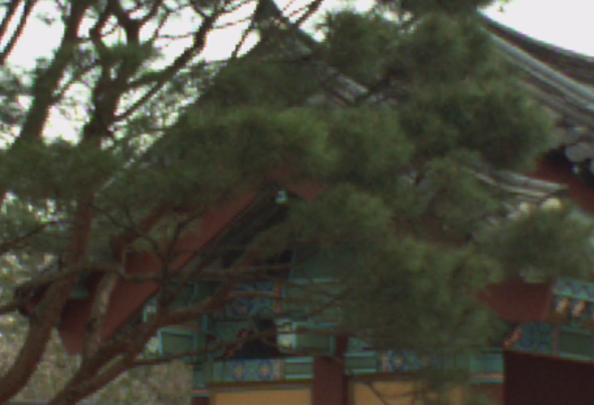
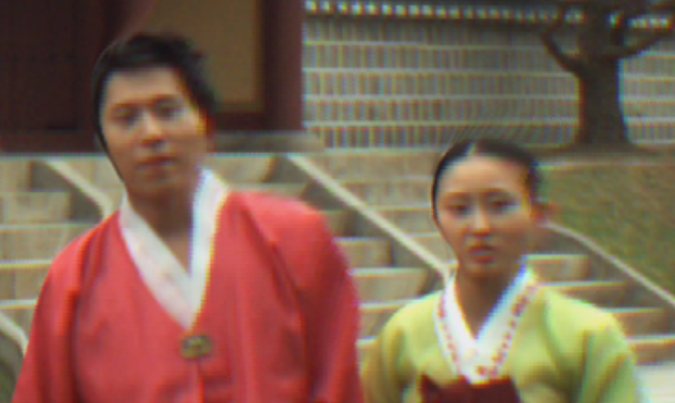

Slide 15
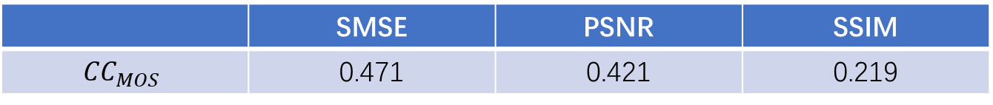
 | SMSE | PSNR | SSIM
$${CC}_{MOS}$$ | 0.471 | 0.421 | 0.219

